Slide 1

Formal Analysis of SPDM: Security Protocol and Data Model version 1.2
Cas Cremers
usenix 2023

Slide 2
主要贡献
1.构建了SPDM v1.2.1协议的第一个形式化模型
2.用Tamarin对模型进行了形式化分析，证明了在特定威胁模型下的安全属性
3.形式化建模和分析为下一版本提供建议

Slide 3
主要挑战
1.SPDM的状态机更加复杂，之前对于TLS1.3的分析研究无法参考，分析从头开始
2.标准中的仅提供了非形式化的安全目标和高层次的STRIDE分析
3.对于复杂转录本和循环的组合，超出了现有工具的能力
Notes:
STRIDE分析通常在系统设计的早期阶段进行，帮助开发团队识别潜在的安全威胁，并为每种威胁制定相应的缓解措施。通过系统地考虑每种类型的威胁，团队可以更全面地理解其系统的安全需求，从而增强系统的整体安全性。

Slide 4
背景
SPDM是一个双方协议，包括请求方和响应方，旨在实现两个安全目标，设备认证和无线信道的安全通信。
设备证明：请求方证明响应方各个方面的能力，例如固件的完整性和设备身份
无线信道的安全通信：双方建立一个经过认证的安全通道，以便在网络上交换数据
Notes:
难道是通过Diffie-Hellman

Slide 5
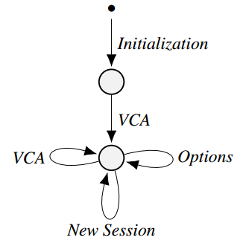
SPDM协议
设备初始化阶段：初始化设备的加密功能和初始化协议的实施
VCA阶段：协商双方的Version、Capabilities、Algorithms
可选阶段：使参与方能够执行单边响应器认证，通过measurements来验证响应者设备的各个方面
会话阶段：双方建立安全和经过身份认证的通信会话，以交换应
用程序的数据
Notes:
可选阶段：在进行下一阶段时，双方还没有进行认证，此时可以进行一个单边的认证，并通过measurements来验证响应者的各个方面

Slide 6
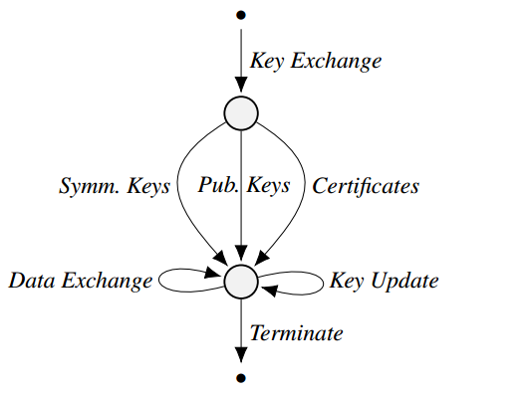
SPDM协议
会话阶段：包含三个子过程，握手、应用程序数据交换、密钥更新
握手阶段：可以使用Diffie-Hellman或预共享对称密钥来推出会话密钥，默认情况下秘钥交换提供响应方的单向认证、若需要双向认证需要明
确提出
应用数据交换：参与方交换经过AEAD机制加密的数据
密钥更新：参与方定期运行密钥更新机制
Notes:
Key exchange可以理解为发送秘钥交换的命令，然后symm开启基于PSK的机制，pub和certificate是基于diff-hellman的方式，最后都是产生会话秘钥。

Slide 7
设备初始化阶段
协议开始之前，各方需要在设备初始化期间接收初始化协议的代码和加密材料，此设置应在安全可信的环境中进行，例如设备制造商处
设置包括：唯一的设备标识符、SPDM协议的实现、相关功能和加密算法的信息
初始化阶段还应包含以下内容之一
（1）与另一个设备(可能是多个)预共享对称密钥
（2）与另一个设备预共享公钥
（3）公钥与私钥、与公钥相关的证书、以及用于验证证书的信任根
其中（1）（2）数量没有限制，（3）一个设备最多有8个证书，初始证书只能在安全环境中设置
此外，在初始化过程中，厂商可以定义和实现他们自己的请求和响应，这通过可选的‘厂商定义功能’得以实现
Notes:
难道是通过Diffie-Hellman

Slide 8
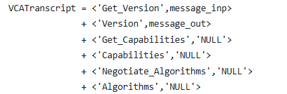
VCA阶段
各方协商协议版本，对方的能力和支持的算法。
请求方发送初始版本请求，以了解响应方支持哪些版本，在收到响应后，请求方决定本次协议运行
的版本。
每一方都有一组能力，定义了SPDM规范支持的操作。（例如，一方支持证书，它会设置并发送CERT_CAP标志。交换能力后双方存储交换能力的共同子集）
各方交换支持的算法
Notes:
难道是通过Diffie-Hellman

Slide 9
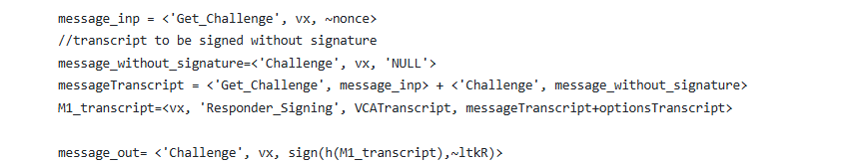
Optional:对响应方进行身份验证
在首次使用非预共享密钥建立连接时，各方没有彼此的加密信息来执行认证，SPDM允许请求方从合作伙伴那里获取公钥和证书（设备初始化的选项3），以便在协议执行中使用。
请求方可以通过请求对通信记录（VCA）和请求方发送的随机数进行签名，来对响应方进行认证。
单方面的认证，就是在执行后面协议步骤之前对响应方进行验证
Notes:
单方面的认证，就是在执行后面协议步骤之前对响应方进行验证

Slide 10
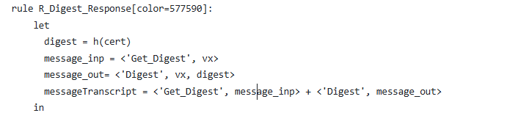
Optional:对响应方进行身份验证
如果证书已经在之前的会话中存储，请求方可以请求响应方证书的摘要进行比较
规范建议在通过measurements进行设备证明之前，至少进行一次单方面响应方认证
Notes:
单方面的认证，就是在执行后面协议步骤之前对响应方进行验证

Slide 11
Optional:通过measure进行设备证明
通过收集和验证设备的特定信息来确保设备的完整性和可信性
具体过程可以看作是可选的挑战响应机制，请求方可以向响应方请求所谓的measurements（发送一个随机数和measurements请求），响应方以一个字符串进行回应，该字符串可能表示设备状态的hash等。SPDM中并没有具体规定响应内容
Notes:
不仅要进行设备证明还要进行身份认证

Slide 12
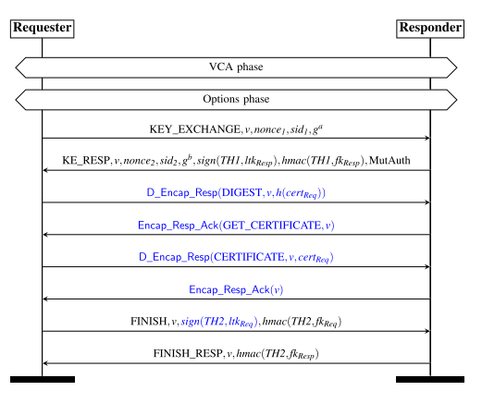
密钥交换-Diffie-Hellman的秘钥交换机制
支持数字签名和公钥加密的可以启动基于Diffie-Hellman的秘钥交换机制，推导出会话秘钥，在这个阶段他们还会进行身份认证。
如果没有MutAuth：
请求方通过 对响应方进
行认证。
如果明确MutAuth：
额外的请求方发送digest或者响应方要求获得certificate
完成，对请求方的认证。
Notes:
不仅要进行设备证明还要进行身份认证，在密钥交换阶段需要获得finished key和加解密密钥

Slide 13

密钥交换-Diffie-Hellman的秘钥交换机制
Notes:
这里就简单介绍一下

Slide 14
密钥交换-预共享的对称秘钥
通过证明对于共享对称秘钥的知识，隐式的进行身份认证，并生成会话秘钥
发送方发送PSK_EXCHANGE请求启动秘钥交换，此时响应方可以选择使用自己的随机数参与会话密钥的产生，或者立即派生出会话秘钥。
Notes:
不仅要进行设备证明还要进行身份认证

Slide 15
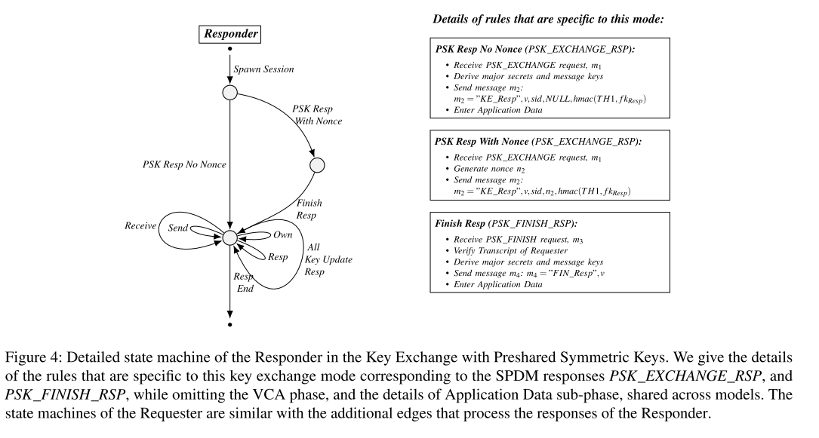
预共享的对称密钥

Slide 16

密钥更新
当已经进入应用阶段时，各方可以更新他们的会话秘密，而不是启动新的握手。
更新机制有两种潜在的方式来更新密钥：
A：发送方更新自己的密钥，请求方发送一个密钥更新请求，同时发送会话主密钥mski,
派生出新的主密钥和加密秘钥。
然后，为了验证密钥更新，发送方使用新加密密钥加密请求。响应方在解密消息后，删除旧密钥
并加密确认响应。
B：更新会话的所有密钥，双方的主秘密和加解密密钥都会被更新。

Slide 17
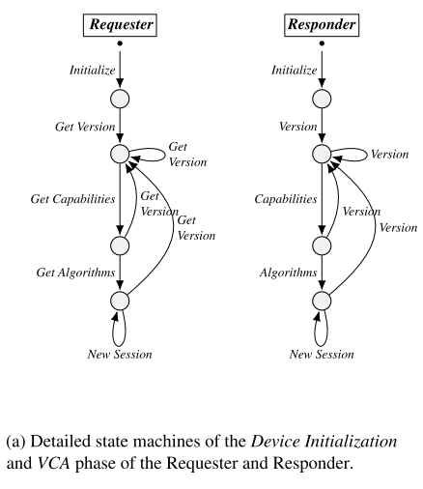
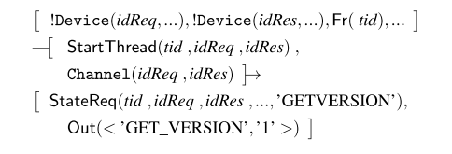
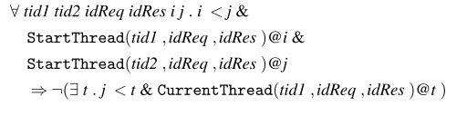
设备初始化阶段和VCA的状态图
在协议运行期间，请求方应该能够通过发出GET_VERSION 请求返回到协议的起始点，并重新启动整个对话。在这一点上，与该对话线程相关的所有会话和数据将不再可访问，即不允许在旧线程中进行进一步的转换。
Notes:
难道是通过Diffie-Hellman

Slide 18
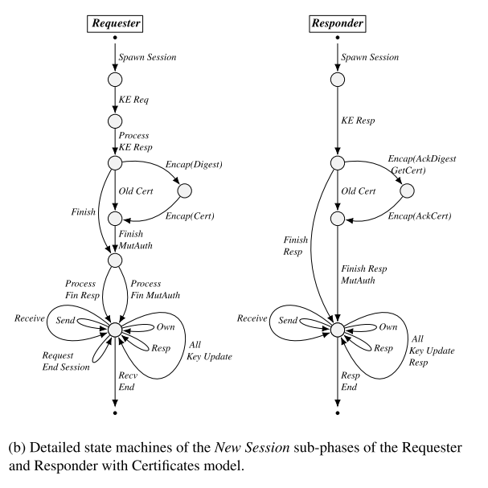
证书模型中“新会话”子阶段的详细状态机。
在这个模型中，我们捕捉了已由证书授权机构 CA 签名的证书初始化的各方之间的密钥协商协议流程。根据规范，我们建模了请求方和响应方的状态转换，以执行单向和双向认证的握手。在第二种情况下，响应方可以使用封装流程请求证书，或者使用从先前会话中获得的证书。
a) 发送仅带有单向认证的完成请求，b) 使用封装流程发送他们的证书以进行双向认证（见图 2），以及 c) 如果在先前会话中提供了证书，则发送带有双向认证的完成请求。
Notes:
左边直接的Finish就是单向的直接完成；最右边双向认证中，获得请求方的Digest和证书来完成双向的认证；在之前的会话中已经获得了双方的证书，就直接到达完成请求

Slide 19
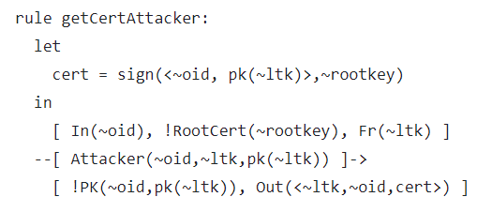
威胁模型
1.默认的Dolev-Yao 攻击者
2.攻击者可以为任何诚实的设备注册一个恶意证书。
例如，攻击者可以利用证书颁发机构（Certificate Authority）为一个受害者设备签署一对攻击者已知的私钥和公钥。cert = sign(< idhonest,pk(ltkbad) >,key).
3.会话秘钥泄露：攻击者破坏各方的会话秘钥，以其中一方的会话状态为输入，并将会话密钥泄露给网络，旨在证明会话的密钥保密性和前向保密性

Slide 20
安全目标
1.单向响应者认证
2.Measurements完整性和身份认证
3.相互认证
4.握手密钥的机密性
5.前向保密性

Slide 21
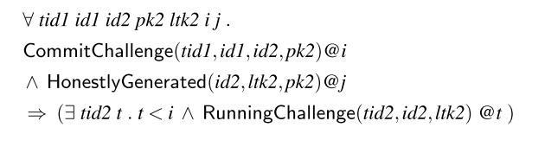
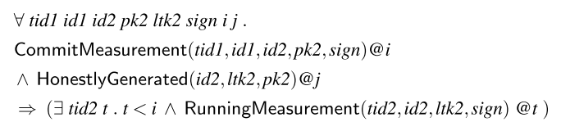
安全目标
1.单向响应者认证
请求者对响应者的认证，这是一种单向认证。
在可选阶段和密钥交换中，通过对公钥机制和证书对响应者进行身份认证
2.Measurements完整性和身份认证：
(i)请求者正在与其预期的响应者进行通信，(ii) 响应者发送的测量也被请求者正确接收。

Slide 22
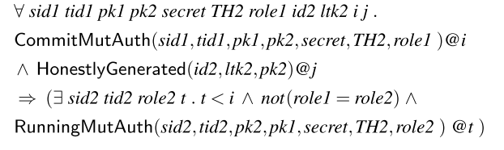
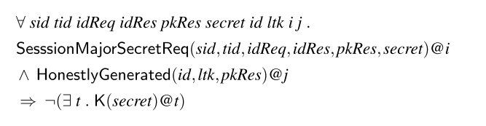
安全目标
1.相互认证
在证书、预共享公钥和预共享对称密钥，三种模式下进行相互认证
2.密钥的机密性：
如果一方与一个诚实的伙伴完成了密钥交换，那么攻击者并不知道密钥。

Slide 23
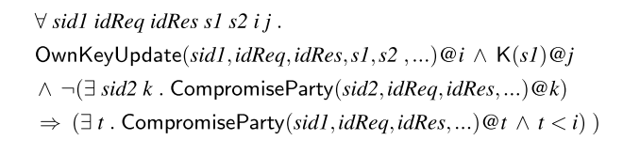
安全目标
1.前向保密性
major_secreti+1 = HKDF(major_secreti, ...)，即使知道了major_secreti+1也无法推出major_secreti

Slide 24
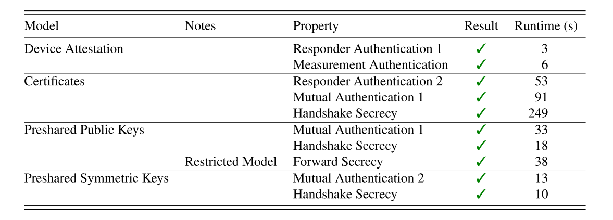
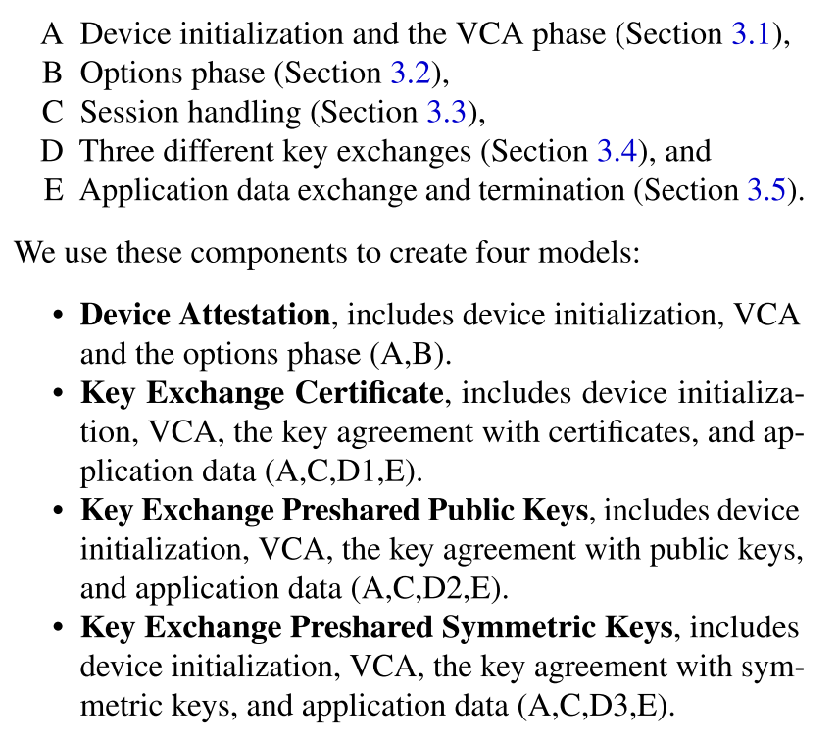
结果
Notes:
Responder authentication 1是可选状态的，Responder authenticaition2 是秘钥交换中的。Mutual Authentication1是有公钥的，2是没有公钥的

Slide 25
建议
1.设备重置可能导致计数器重用
SPDM在协议的某些阶段允许使用计数器，而不是随机的随机数。
2.对供应商定义的请求/响应没有限制。
为了灵活性，标准明确允许供应商定义请求/响应的定义，几乎没有任何限制。如果供应商定义的机制可以重用协议中的长期或短期秘密，它们可能会破坏核心设计的安全保证
Notes:
感觉就是来凑内容的

Slide 26
建模
正确理解和提取协议的状态机：在规范和实现之间进行了交叉检查，并请求了来自英特尔参与SPDM的人员的反馈。
在建模协议时，TAMARIN无法处理协议的状态。因此，无法在一个模型中推理所有模式，也无法从用户交互界面获得如何指导工具证明属性的见解。
我们建议在开始在TAMARIN中进行形式化建模之前，先构建协议的详细状态机：根据我们的经验，这可以加快调试过程，并减少出错的可能性。指定各方维护的状态以及协议进展时如何更新状态

Slide 27
局限性
1.验证完整模型上的所有安全属性，这将揭示子协议之间的任何跨协议攻击。目前，这似乎超出了任何现有方法的范围，需要验证方法的进步。
2.没有对SPDM的所有可能功能进行建模，当前模型中未包含的所有请求和响应代码
3.使用了加密原语的标准符号模型，但目前加密原语（例如签名方案）的模型更加细化，并能够反映具体实例的属性（例如IETF版本的Ed25519）；降级攻击是一个真实的风险，已经在旧版本的TLS中得到证明，迫使诚实的参与者使用现代攻击者可以破解的加密技术。虽然这个模型是建模降级攻击的第一步，但我们将详细的降级分析留作未来的工作。
4.与IETF更开放的发展相比，DMTF的传统报告渠道更侧重于行业和大学合作项目，而不是个别研究团队。
Notes:
只在最后一段说了降级攻击

